Slide 1


H. Krebsas ir M. Kalvinas
Bendrosios biologijos programos mokymosi turinys:
29.2.7. Aptariamas H. Krebso vaidmuo tiriant mitochondrijų matrikse vykstančias reakcijas.
29.2.8. Aptariamas M. Kalvino vaidmuo tiriant chloroplastų stromoje vykstančias reakcijas.

Slide 2
Medžiaga parengta bendradarbiaujant Lietuvos biologijos mokytojų asociacijai ir Lietuvos Respublikos švietimo, mokslo ir sporto ministerijai.
Medžiagą parengė:
Biologijos mokytojas ekspertas Simas Ignatavičius
Medžiagą recenzavo:
Biologijos mokytojos ekspertės: Alyda Daulenskienė, Violeta Kundrotienė, dr. Asta Navickaitė
2023 m. rugsėjo mėn.

Slide 3
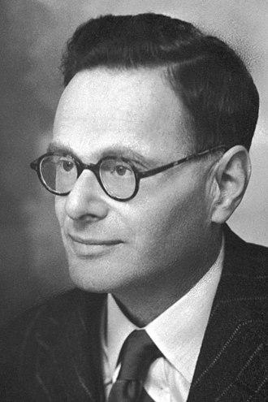
Hansas Adolfas Krebsas (Sir Hans Adolf Krebs) 1900-1981 m.
Vokiečių kilmės britų biochemikas.
Tyrinėdamas viduląstelinio kvėpavimo procesus balandžių raumenų ląstelėse, jis aprašė ir pagrindė citrinų rūgšties ciklo eigą.
1 pav. H. Krebsas
Notes:
Hansas Adolfas Krebsas buvo vokiečių kilmės britų biochemikas. Tyrinėdamas viduląstelinio kvėpavimo procesus balandžių raumenų ląstelėse, jis sugebėjo aprašyti ir pagrįsti citrinų rūgšties ciklo eigą.

Slide 4
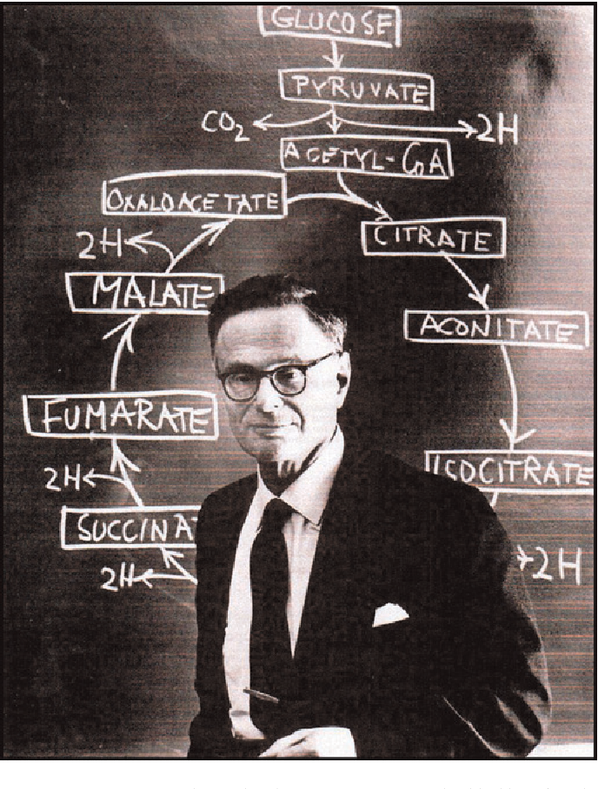
Citrinų rūgšties ciklas
Ciklinių reakcijų procesas, kurio metu galutinai baigiamos skaidyti organinės molekulės.
Eukariotų ląstelėse šis procesas vyksta mitochondrijų užpilde.
Citrinų rūgšties ciklas, mokslininko garbei, dažnai vadinamas Krebso ciklu.
2 pav. H. Krebsas ir jo atvaizduotos ciklinės reakcijos.
Notes:
Citrinų rūgšties ciklas – tai ciklinių reakcijų procesas, kurio metu galutinai baigiamos skaidyti organinės molekulės. Eukariotų ląstelėse šis procesas vyksta mitochondrijų užpilde.
Citrinų rūgšties ciklas, mokslininko garbei, dažnai vadinamas Krebso ciklu.

Slide 5
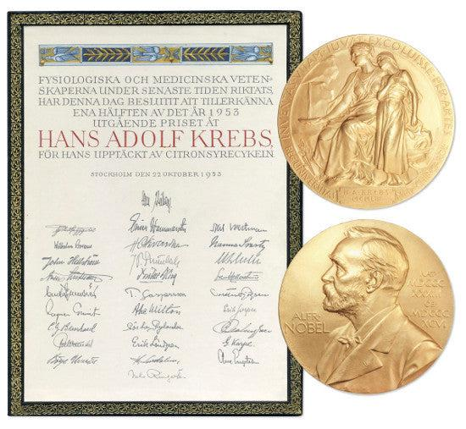
Nobelio premija 1953 m.
Už atradimus tiriant citrinų rūgšties ciklą H. Krebsui 1953 m. įteikta Nobelio medicinos ir fiziologijos srities premija.
Tais pačiais metais premija suteikta ir Fricui Albertui Lipmanui už atrastą kofermentą A ir jo reikšmę viduląstelinio kvėpavimo reakcijoms.
3 pav. H. Krebsui įteikta Nobelio premija
Notes:
Už atradimus tiriant citrinų rūgšties ciklą H. Krebsui 1953 m. įteikta Nobelio medicinos ir fiziologijos srities premija. Tais pačiais metais premija suteikta ir Fricui Albertui Lipmanui už atrastą kofermentą A ir jo reikšmę viduląstelinio kvėpavimo reakcijoms.

Slide 6
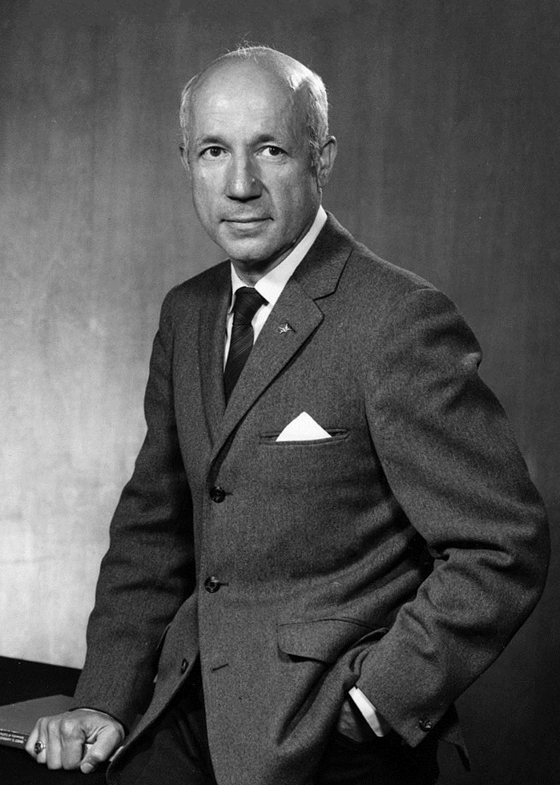
Melvinas Kalvinas (Melvin Ellis Calvin) 1911-1997 m.
Amerikiečių biochemikas.
M. Kalvinas naudodamas radioaktyvius anglies izotopus tyrė anglies asimiliaciją vienaląsčiuose dumbliuose.
4 pav. M. Kalvinas
Notes:
Melvinas Kalvinas buvo amerikiečių biochemikas. M. Kalvinas naudodamas radioaktyvius anglies izotopus tyrė anglies asimiliaciją vienaląsčiuose dumbliuose.

Slide 7
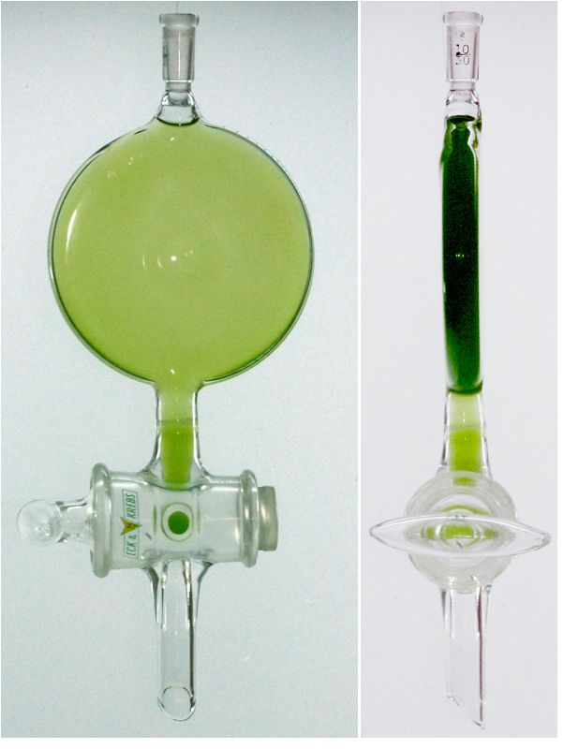
Anglies apykaita fotosintezėje
M. Kalvinas pirmasis tyrimuose pritaikė anglies izotopą ¹⁴C.
Dumbliams dirbtinai teikdamas CO₂ su anglies izotopu ¹⁴C stebėjo šių atomų pasiskirstymą ląstelėje ir dalyvavimą reakcijose.
Sekdamas radioaktyvių anglies izotopų judėjimą aprašė fotosintezės nuo šviesos nepriklausomų reakcijų eigą.
5 pav. M. Kalvino naudota tyrimų įranga.
Notes:
M. Kalvinas pirmasis tyrimuose pritaikė anglies izotopą ¹⁴C. Dumbliams dirbtinai teikdamas CO₂ su anglies izotopu ¹⁴C stebėjo šių atomų pasiskirstymą ląstelėje ir dalyvavimą reakcijose. Sekdamas radioaktyvių anglies izotopų judėjimą aprašė fotosintezės nuo šviesos nepriklausomų reakcijų eigą.

Slide 8
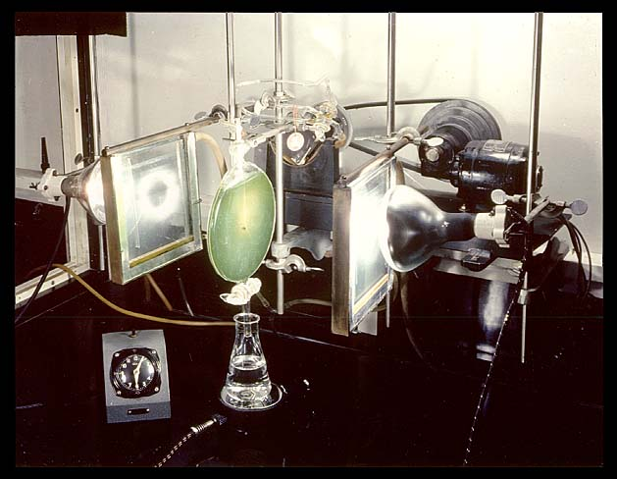
Kalvino ciklas
Kalvino ciklas – tai ciklinės reakcijos.
Šių reakcijų metu panaudojamas CO₂ ir gaminami organiniai junginiai.
Šios reakcijos dar vadinamos nuo šviesos nepriklausomomis reakcijomis.
6 pav. M. Kalvino tyrimai.
Notes:
Kalvino ciklas – tai ciklinės reakcijos. Šių reakcijų metu panaudojamas CO₂ ir gaminami organiniai junginiai. Šios reakcijos dar vadinamos nuo šviesos nepriklausomomis reakcijomis, kadangi joms vykti šviesa nėra reikalinga.

Slide 9
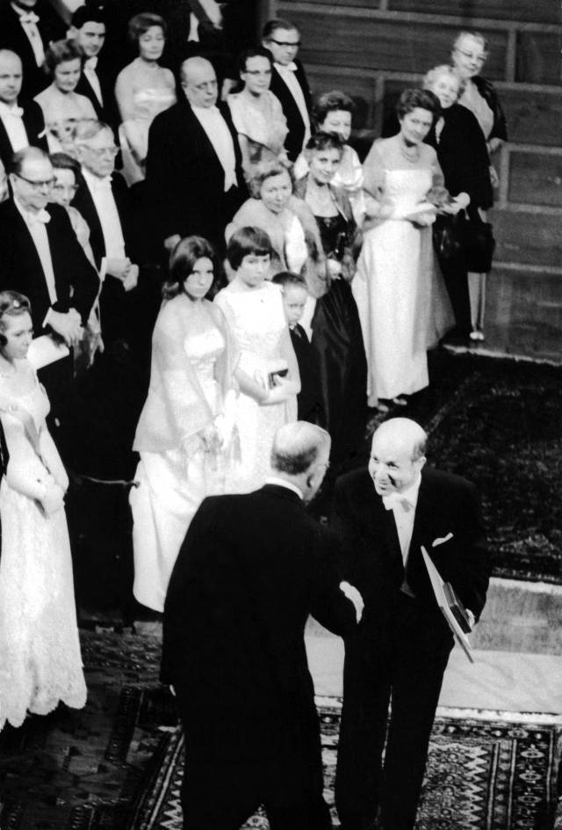
Nobelio premija 1961 m.
1961 m. M. Kalvinui įteikta Nobelio chemijos srities premija už anglies dioksido asimiliacijos augaluose tyrimus.
7 pav. M. Kalvinui įteikiama Nobelio premija.
Notes:
1961 m. M. Kalvinui įteikta Nobelio chemijos srities premija už anglies dioksido asimiliacijos augaluose tyrimus.

Slide 10
Naudotos iliustracijos
1 pav. https://upload.wikimedia.org/wikipedia/commons/thumb/b/ba/Hans_Adolf_Krebs.jpg/330px-Hans_Adolf_Krebs.jpg
2 pav. https://www.semanticscholar.org/paper/Sir-Hans-Adolf-Krebs-(1900%E2%80%9381)%2C-pioneer-of-modern-Leigh/524b64692c71041a4f056907be5f8aa7aaba436f
3 pav. https://cdn.shopify.com/s/files/1/1645/0221/files/krebs-nobel-prize_550.jpg
4 pav. https://upload.wikimedia.org/wikipedia/commons/8/83/Melvin_Calvin_1960s.jpg
5 pav. https://live.staticflickr.com/3287/2826391334_1f0a6730d7_b.jpg
6 pav. https://natureofscienceib.files.wordpress.com/2016/04/lollipop-ps.jpg
7 pav. https://upload.wikimedia.org/wikipedia/commons/7/78/Melvin_Calvin_and_Swedish_king.jpeg

